Slide 1
«Утренняя гимнастика с использованием нетрадиционного спортивного оборудования» Казанцева И.В. Г. КАМЫШИН, 2023 Г.
МУНИЦИПАЛЬНОЕ БЮДЖЕТНОЕ ДОШКОЛЬНОЕ ОБРАЗОВАТЕЛЬНОЕ УЧРЕЖДЕНИЕ ДЕТСКИЙ САД №45 ГОРОДСКОГО ОКРУГА-ГОРОД КАМЫШИН

Slide 2
Цель:
Создание условий для всестороннего физического развития и удовлетворения естественной потребности детей в движении, развитие положительных эмоций, свободного и непринужденного общения детей.
Задачи:
Формировать двигательные навыки, развивать физические качества, координацию движений, ловкость и быстроту.
Вырабатывать согласованность движений с музыкой, темпо-ритмическую организацию движений.
Воспитывать дух сотрудничества, укреплять дружеские взаимоотношения, умение взаимодействовать друг с другом.

Slide 3
Ожидаемые результаты:
В результате регулярного проведения, таким образом, утренней гимнастики, у воспитанников :
- повысится общий тонус;
- дети станут более уравновешенными, спокойными, веселыми, бодрыми.
- закрепятся двигательные навыки, навыки размещения в пространстве;
- воспитаются положительные качества (необходимые в условиях коллективной жизни);
- появится выдержка, дисциплинированность, организованность, умение согласованно действовать в коллективе;
- чувство индивидуальной и коллективной ответственности;
- у детей развивается внимание, активизируется память;
- дети приучаются осознанно относиться к своим движениям, внимательно слушают и выполняют упражнения самостоятельно;
дошкольники получают удовлетворение от четкого, красивого выполнения упражнений, и от музыкального сопровождения.

Slide 4
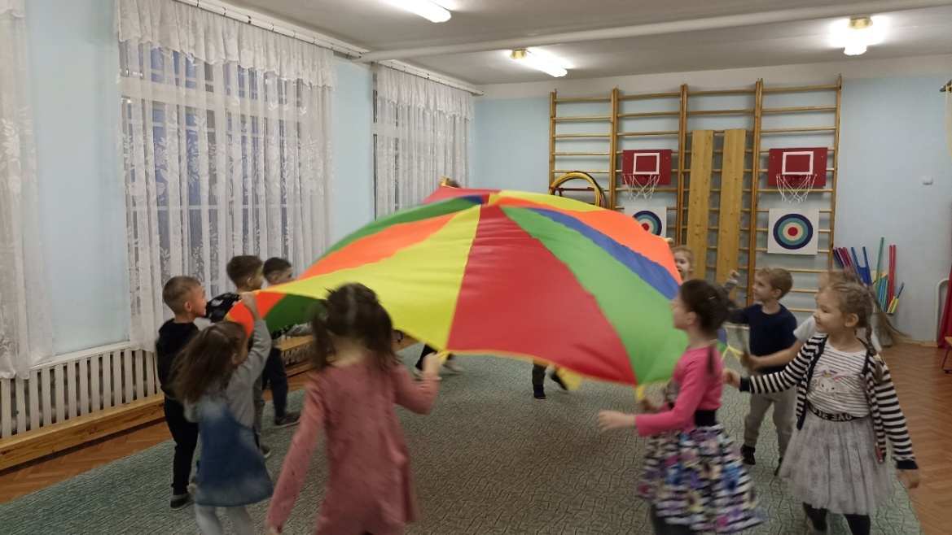
Игровое пособие «Парашют».

Slide 5
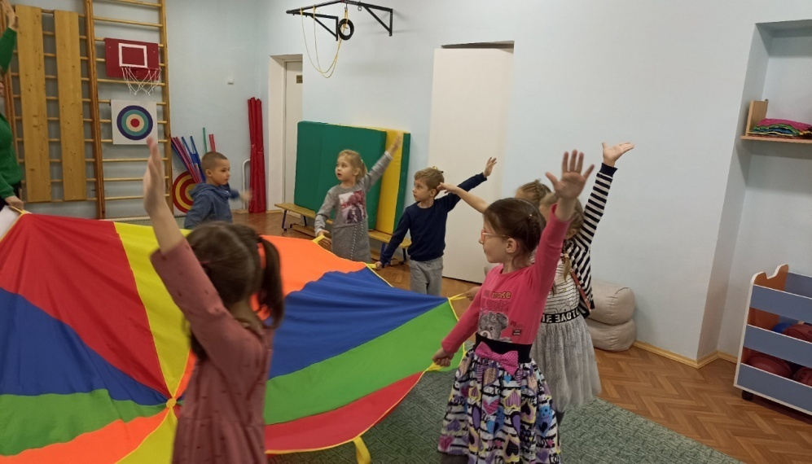
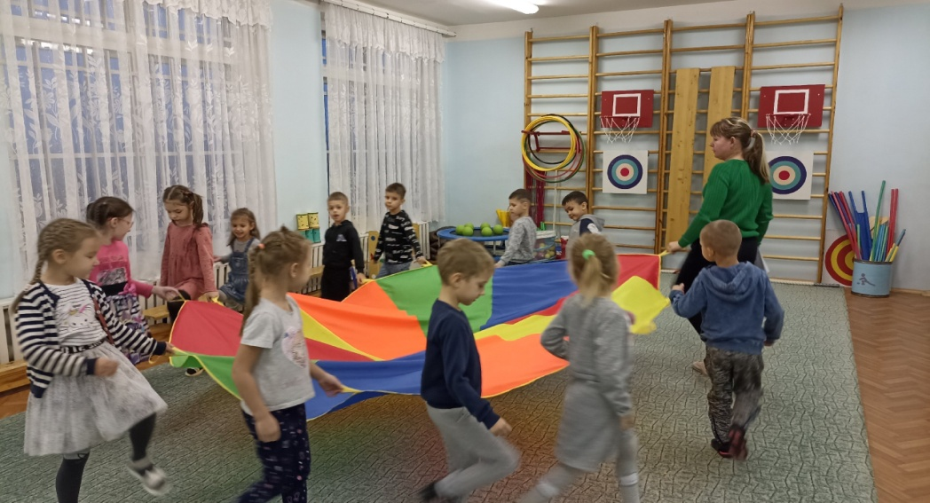
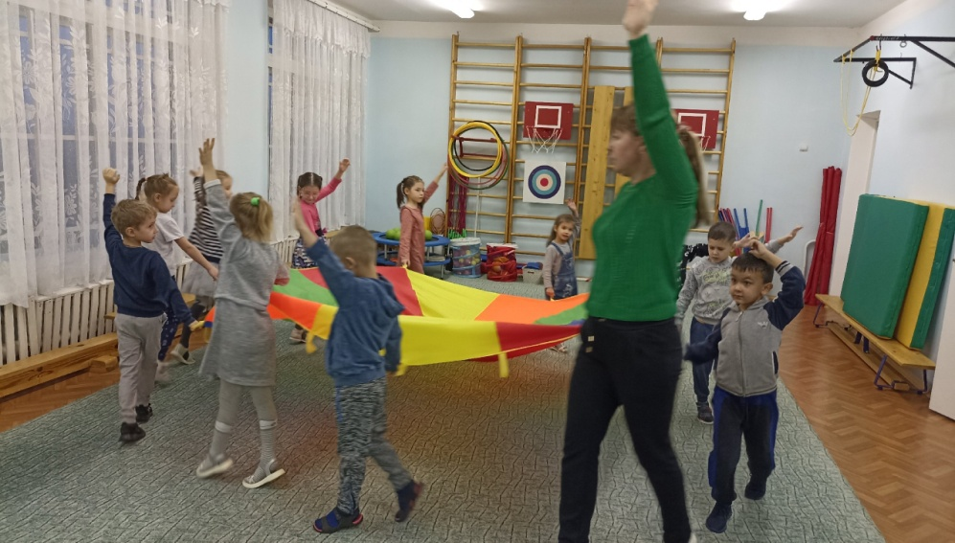
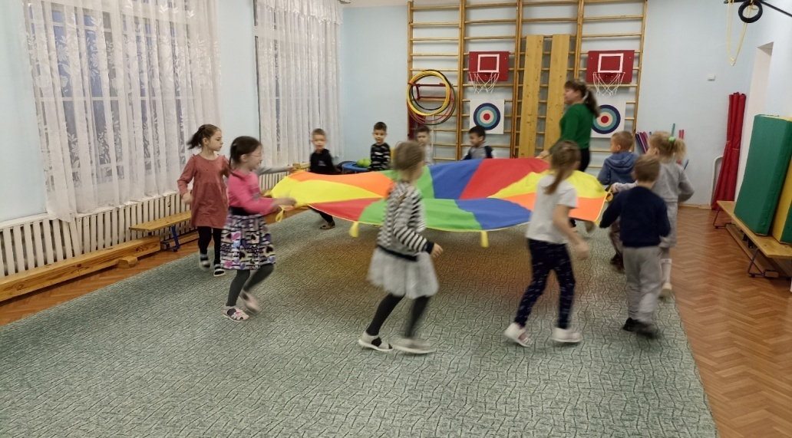

Slide 6
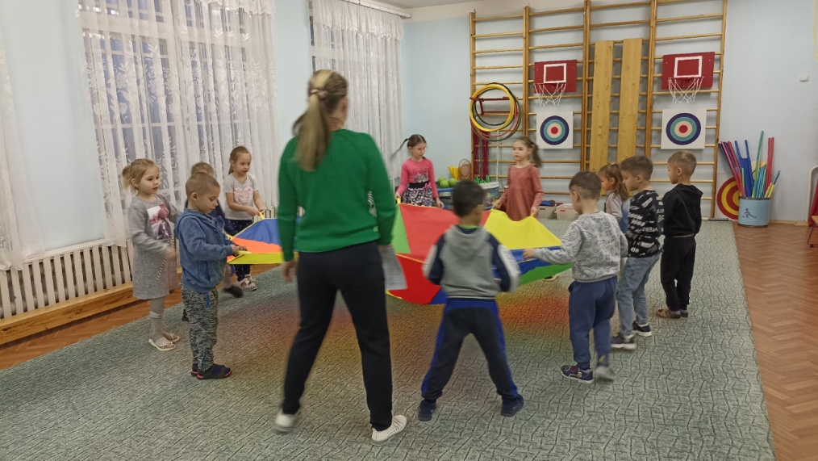
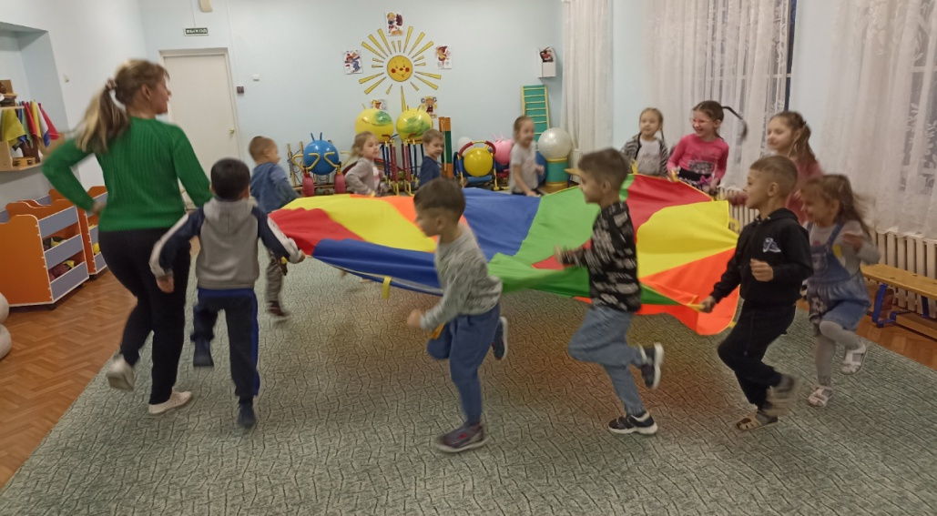
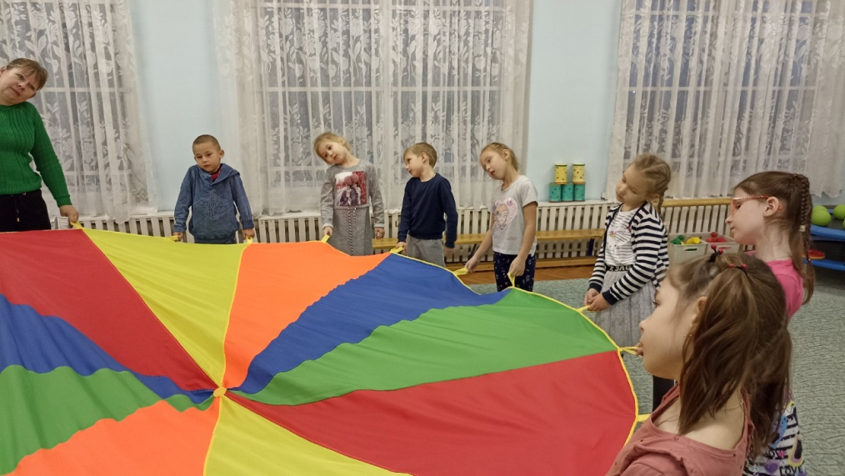
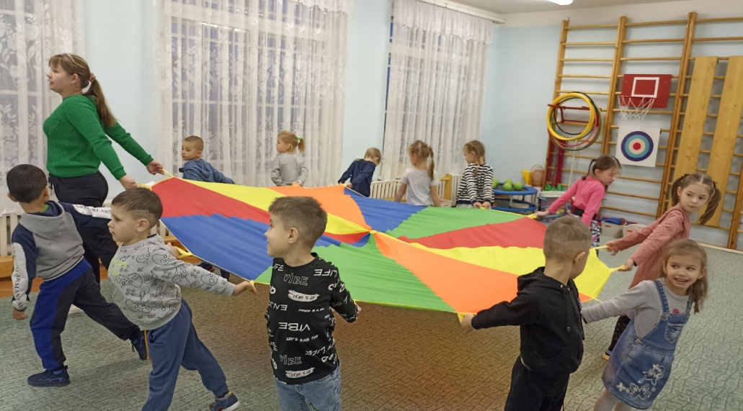

Slide 7
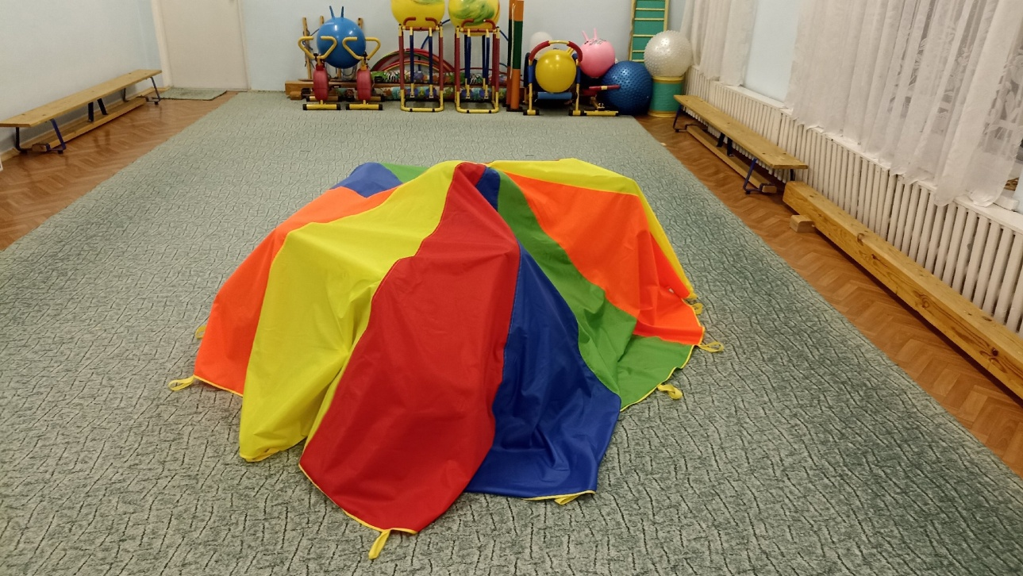
«Забота о здоровье – это важнейший труд воспитателя.
От жизнерадостности, бодрости детей зависит их духовная жизнь,
мировоззрение,умственное развитие, прочность знаний, вера в свои силы ».
В. А Сухомлинский.
Спасибо за внимание !

